Slide 1
설치
설치에 애를 좀 많이 먹었으나 방법을 어느정도 찾아서 깔끔하게 정리중이다.

Slide 2
주의점
USB3.0을 사용해야한다

Slide 3
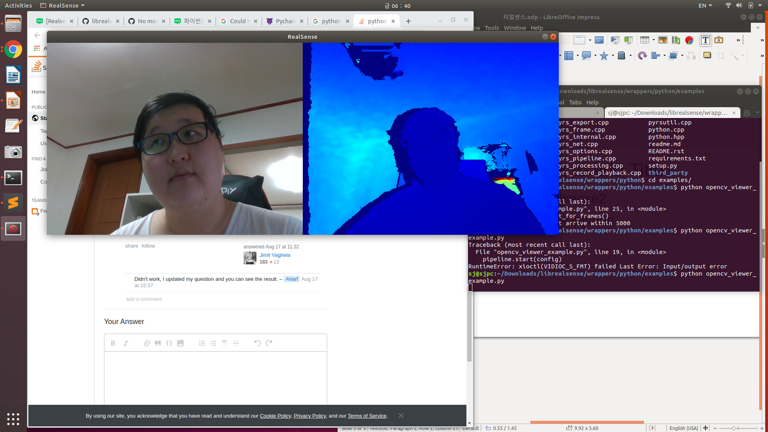
Python3 opencv_viewer_example.py

Slide 4
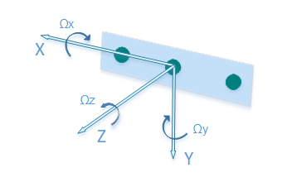
자이로센서

Slide 5
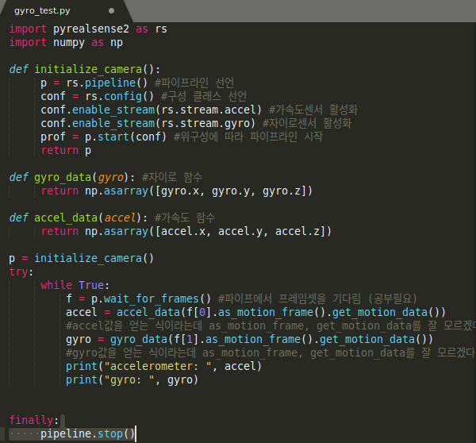

Slide 6
자이로&가속도 함수
def gyro_data(gyro):
return np.asarray([gyro.x, gyro.y, gyro.z])
def accel_data(accel):
return np.asarray([accel.x, accel.y, accel.z])

Slide 7
as_motion_frame : 설명없음
get_motion_data : IMU센서로부터 모션데이터를 회수하다

Slide 8
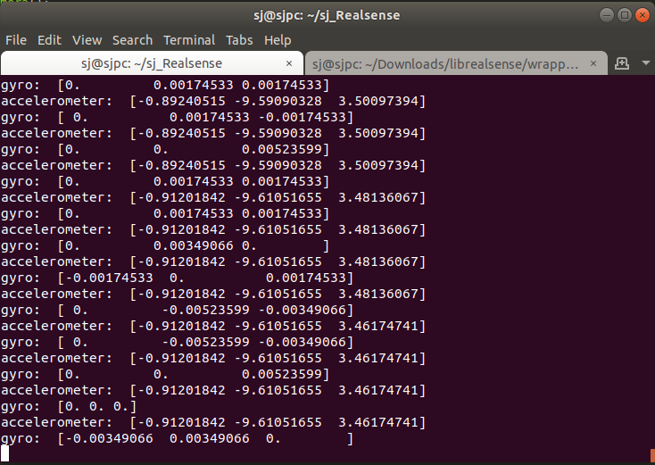
센서 테스트

Slide 9
추가사항
문제점 : 노이즈가 심하다는 의견이 많다.
진행중 : IMU 데이터를 지속적으로 통합하여 방향 각도 / 매트릭스를 생성하는 rs-motion파일을 살펴보라고 함(C++)
문제점 : 파이썬을 이것저것 건드려보다가 버전이 꼬여서인지 확인이 제대로 안된다.
밀어버리거나 파이썬만 삭제후 재설치해볼예정

